Slide 1
qRT-PCR

Slide 2
Izolace celkové RNA
RLT pufr + 1% 2ME
Rneasy total RNA isolation kit (Quiagen)
  https://www.youtube.com/watch?v=8zVGVFCs2mA
Podrobný návod:
  https://www.qiagen.com/cz/resources/resourcedetail?id=14e7cf6e-521a-4cf7-8cbc-bf9f6fa33e24&lang=en
1x10*6 – 1x10*7 buněk opláchnutých PBS
RW1 pufr, 2x RPE pufr
RNAse free H₂O

Slide 3
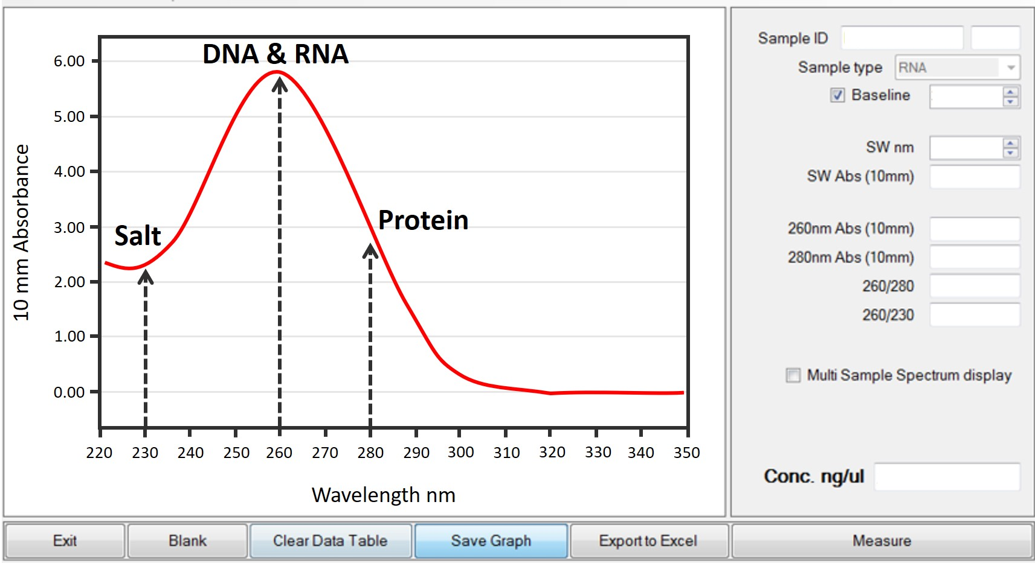
Kvantifikace RNA a výpočet pro zpětnou transkripci
http://www.u.arizona.edu/~gwatts/azcc/InterpretingSpec.pdf
Kontrola kvality RNA
  Absorbance 260 by měla být 0,2-1,2 jinak naředit
  Poměr A260/280 by měl být kolem 2,1
  Poměr A260/230 by měl být kolem 2, pod 1,8 nevhodné pro RT
Odečet koncentrace RNA
V kolika ul je 1000 ng?
1000/91,6 = 10,9 ul odebereme na RT, doředíme do 11,5 ul RNase free H₂O
4. Přidáme 1 μl 20 mM Oligo(dT)
5. Inkubace vzorků 5 minut při 65 ˚C (PCR cykler).
6. Připravíme reakční mix:
1 vzorek x vzorků
5x RT reakční pufr 4 ul
dNTP 2 ul
RiboLock 0,5 ul
RevertAid RT 1 ul
7. Připipetovat po 7,5 ul, celkový objem 20 ul
8. Inkubace při 42 °C po 1 h (PCR cykler)
9. Ukončení reakce denaturací RT při 70 °C/10 min

Slide 4
Design primerů
Nalezení vhodného templátu mRNA
https://www.ncbi.nlm.nih.gov/nucleotide/
Nastavení parametrů pro design primerů
https://www.ncbi.nlm.nih.gov/tools/primer-blast/index.cgi?ORGANISM=9606&INPUT_SEQUENCE=NM_004996.4&LINK_LOC=nuccore
Primery - příklad
https://www.ncbi.nlm.nih.gov/tools/primer-blast/primertool.cgi?ctg_time=1605692810&job_key=gYte8UoMR6RgmkKfT_9mrTXkd58Y92yCGQ
Otestování kvality primerů a zjištění optimální annealingové teploty
http://oligo.net/downloads.html

Slide 5
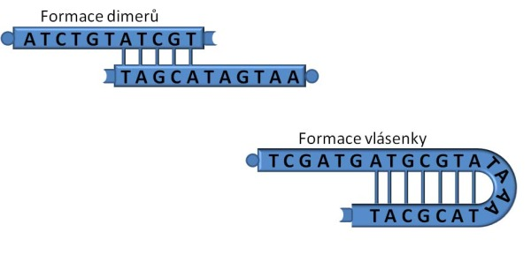
Délka a sekvence primerů (SW Oligo)
• Primery jsou obvykle 20-25 nt dlouhé.
• Primery v daném páru musí mít srovnatelný počet GC:AT párů. Upřednostňujeme primery s 50 – 60% obsahem GC nebo AT párů.
• Sekvence mezi oběma primery nesmí být výrazně komplementární, vznikaly by tzv. dimery – Oligo SW
• Rovněž nesmí být komplementarita v rámci sekvence primeru. Došlo by ke vzniku vlásenky
•

Slide 6
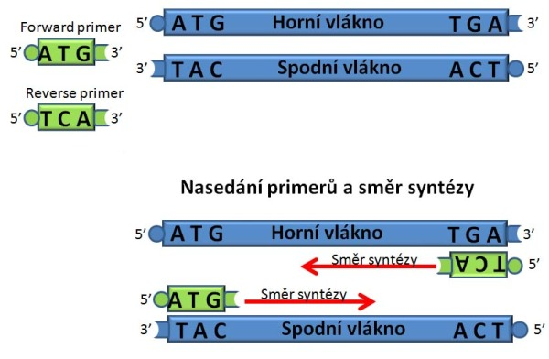
Základy navrhování primerů
• v běžném zápisu sekvence DNA se zapisuje horní vlákno z dvouřetězcové molekuly DNA, a to ve směru 5’->3’.
• Sekvence předního („forward“) primeru je totožná se sekvencí běžně zapisovaného, tj. horního vlákna. Přední primer umožňuje syntézu horního vlákna podle templátového spodního vlákna.
• Zadní („reverse“) primer se navrhuje jako komplementární sekvence k hornímu vláknu, která je navíc v reverzní orientaci, tzn., že je zapisovaná ve směru 3’->5’. Takže při navrhování sekvence reverse primeru podle horního řetězce, musíme číst sekvenci primeru odzadu. Reverse primer umožňuje syntézu dolního vlákna podle templátového horního vlákna.
•

Slide 7
Teplota annealingu primerů
Čím větší délka a vyšší obsah GC párů, tím je teplota nasedání vyšší
Teplota nasedání primerů musí být dostatečně vysoká, aby nedošlo k nespecifickému nasedání primerů k templátové DNA, pokud by ale byla příliš vysoká, primery by nenasedaly vůbec.
Je třeba, aby teplota nasedání byla optimální pro oba primery a obsah GC párů v obou primerech byl srovnatelný, tzn., aby byla srovnatelná teplota nasedání obou primerů.
• Pro výpočet teploty primerů můžete použít některý ze SW – oligo
Se zvyšující se koncentrací Mg²⁺ se zvyšuje annealingová teplota
Co zohlednit při navrhování primerů:
https://www.ncbi.nlm.nih.gov/tools/primer-blast/index.cgi?ORGANISM=9606&INPUT_SEQUENCE=NM_004996.4&LINK_LOC=nuccore
PCR product size: SybrGreen 100-500, sonda UPL (Roche) cca 70-150
Exon junction span – primers must span exon-exon junction
Allow primer to amplify mRNA splice variants (requires refseq mRNA sequence as PCR template input

Slide 8
Ředění primerů
1. Když k lyofylizátu přidáme 267 ul dostaneme koncentraci 100 pmol/ul = 100 uM (uM/l)
2. Ředíme na výslednou koncentraci 0,1-1 µM podle toho, aby se nám to vešlo do lahvičky (2 ml)
20 uM, 40 uM nebo

Slide 9
Real time PCR
Templátová DNA: 1,5 ul cDNA do každé jamky
Primery: pro 25 µl reakci použijeme 0,25-2,5 µl z obou primerů. Množství primerů musí být optimální. Příliš vysoká koncentrace vede k nespecifickému nasedání primerů na templátovou DNA nebo párování primerů navzájem. Příliš nízká koncentrace primerů může vést k nedostatečnému množství produktu.
dNTP směs: je směs dATP, dCTP, dGTP a dTTP. Obvyklá koncentrace každého dNTP v reakci je 200 µM (0,2 mM).
MgCl₂: obvyklá koncentrace je 1,5 mM. MgCl₂ je nutný pro procesivitu a přesnost Taq polymerázy. Koncentrace MgCl₂ se odvíjí od koncentrace dNTP a platí, že pro specificitu reakce musí koncentrace MgCl₂ převyšovat koncentraci dNTP. Pro zvýšení specificity reakce zvyšujeme koncentraci MgCl₂, a to až k 5 mM, přičemž koncentraci dNTP držíme stále na stejné úrovni. Někteří výrobci Taq polymerázy dodávají MgCl₂ zahrnuté do reakčního pufru.
SybrGreen: Interkalační barvivo je součástí reakčního pufru, ale v rámci šetření ředíme.
Kontroly: Používáme negativní a pozitivní kontrolu, pokud je to možné. V negativní kontrole použijeme místo testovaného vzorku vodu, tzn., negativní kontrola neobsahuje testovanou DNA. Pozitivní kontrola naopak obsahuje takovou DNA, která nám zajistí vznik požadovaného produktu.

Slide 10
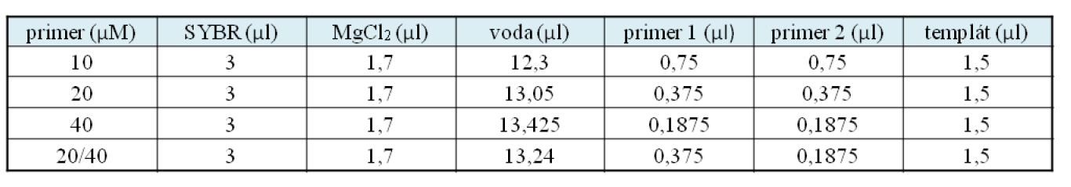
Real time PCR mix
Celkem 20 ul v jamce:
1,5ul cDNA templátu
18,5 ul Master mixu:
3 ul 2xcc Roche - LighCycler 480 SYBR green I master kit (směs nukleotidů, FastStart Taq DNA polymeráza, SYBR green, MgCl₂)
0,375 ul každého z primerů (SS 20 uM)
1,7 ul MgCl₂ (SS 25 mM)
Doředit do 18,5 ul sterilní RNase-free MQ H₂O
Sybr green 1. primer 2. primer MgCl₂ H₂O
1 vzorek 3 0,375 0,375 1,7 13,05 ul
x vzorků
Pipetování reakcí:
https://www.youtube.com/watch?v=0rCxdtlXNj8

Slide 11
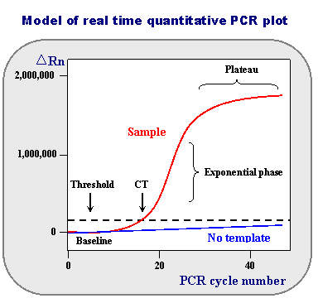
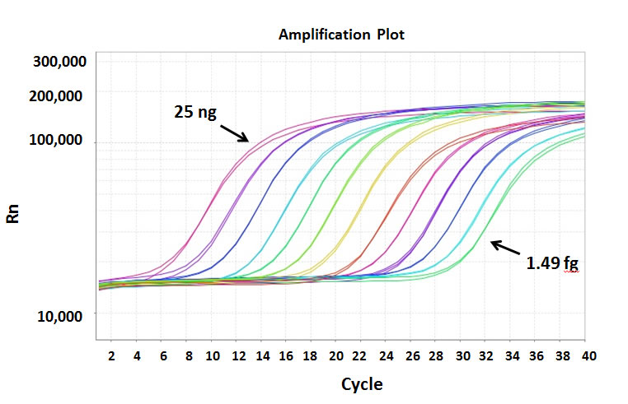
Hodnocení kvantitativní real time PCR
Určení Ct (Cp) – manuálně nebo pomocí maxima 2. derivace - bod, kde dochází k strmému stoupání amplifikační křivky vzorku
Čím vyšší Ct, tím méně molekul mRNA bylo ve vzorku
https://www.ncbi.nlm.nih.gov/probe/docs/techqpcr/

Slide 12
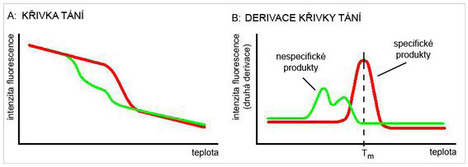
Křivka tání (melting curve)
Na konci reakce proběhne postupné zahřívání celé reakce, po dosažení bodu tání Tm dojde k degradaci DNA (pokles fluorescence)
Specifitu reakce ilustruje křivka tání (melting curve) –
musí mít jen jeden vrchol = jeden produkt
Více info: https://theses.cz/id/go0fw3/Bakalarska_praceEliska_Ruzickova.pdf
http://labguide.cz/metody/real-time-pcr/

Slide 13
Hodnocení kvantitativní real time PCR
######## | Samples | MeanCp | hprt
myo D |  |  |  |  | DCp | 2^-DCp | x10 | na K
1 k 1d | A1, B1 | 19,75474 | 19,58113 |  | 0,17361829 | 0,8866163 | 8,866163 | 1
1 a26 1d | A2, B2 | 20,6692 | 19,33026 |  | 1,33894189 | 0,3953105 | 3,953105 | 0,445864
1 a30 1d | A3, B3 | 19,99559 | 19,50746 |  | 0,4881269 | 0,7129501 | 7,129501 | 0,804125
Velmi důkladné video o celé RT PCR
https://www.youtube.com/watch?v=9UWKIFGh0h0

